Slide 1
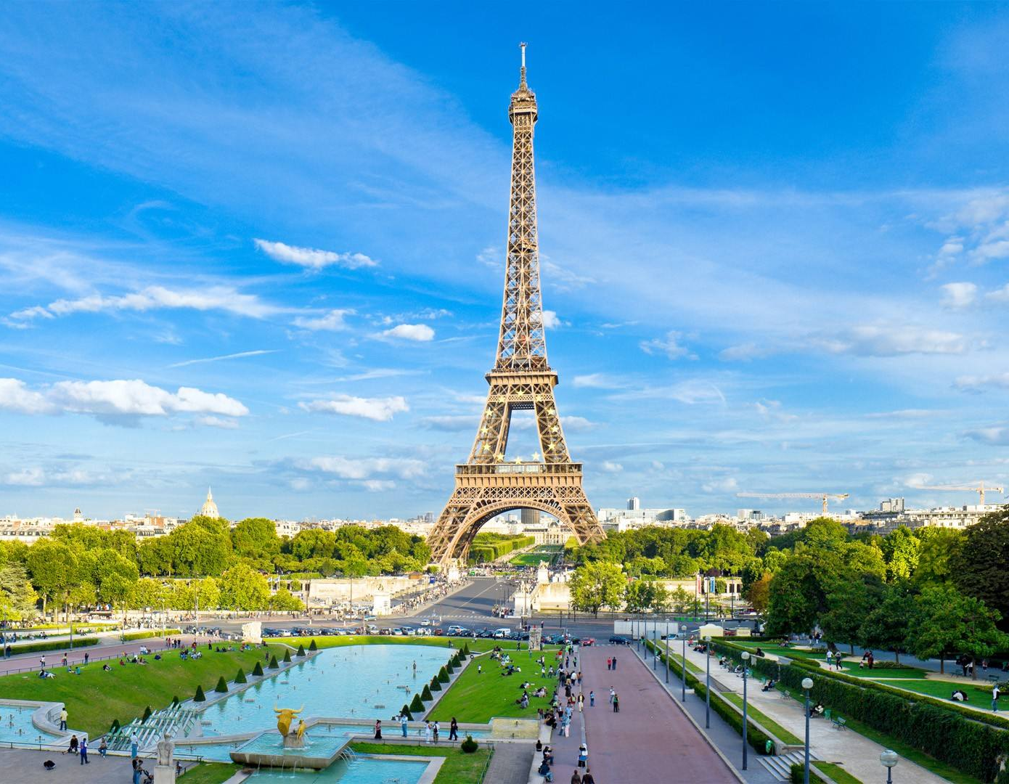
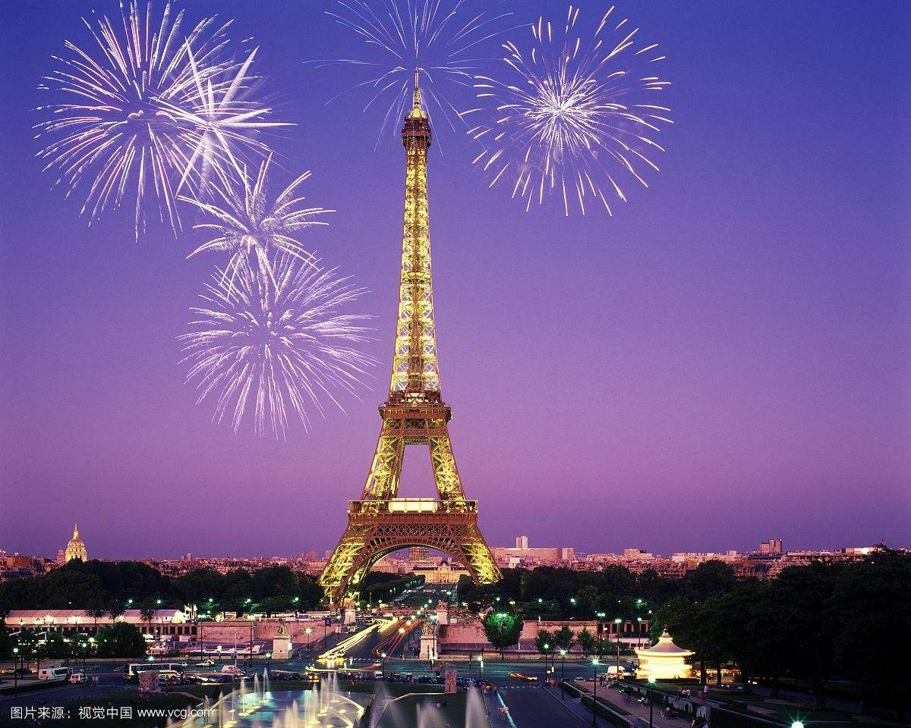
巴黎的埃非尔铁塔，建于1889年，是为了纪念法国大革命100周年而建的。

Slide 2
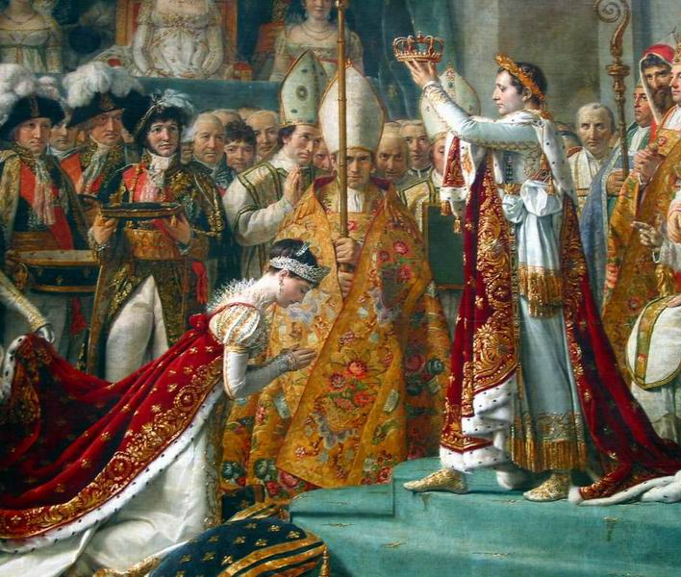
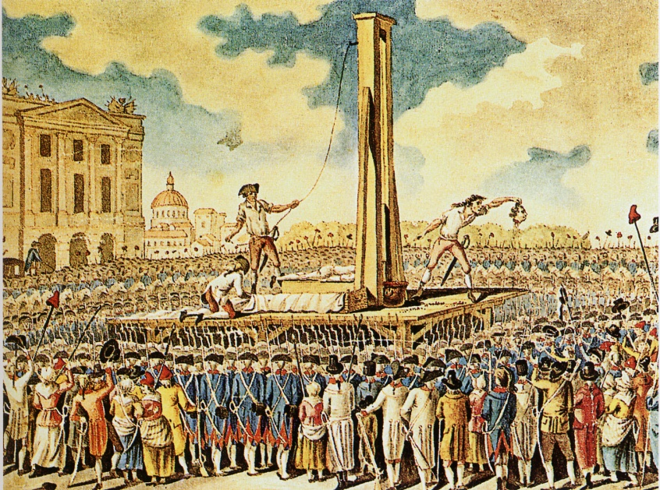
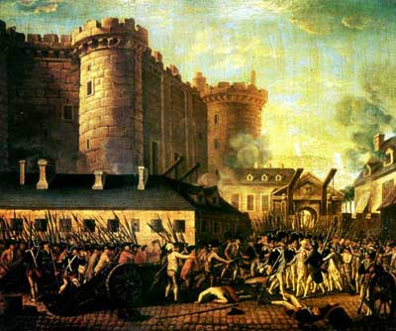
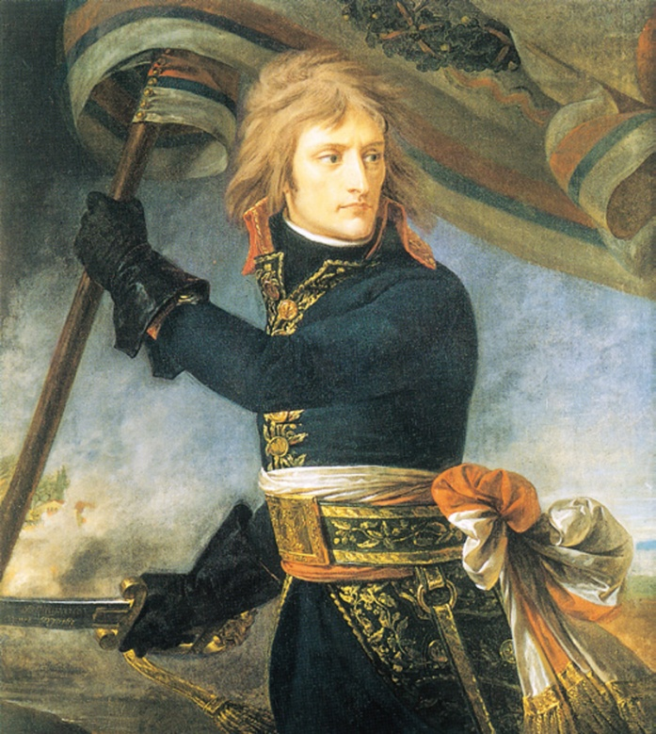
第13课 法国大革命

Slide 3
启蒙运动
1.时间：17—18世纪
2.过程：兴起于英国，繁盛于法国，蔓延到全世界
3.斗争对象：封建专制和教会神学
4.核心思想：理性主义
5.代表人物及主要观点：
伏尔泰：法国启蒙运动的开拓者和最著名的思想家之一，猛烈抨击封建专制制度和天主教会，欣赏英国的君主立宪制。
孟德斯鸠：提出三权分立学说，这一学说奠定了资产阶级政权的理论基础。（美国是第一个实践三权分立学说的国家）
卢梭：提出人民主权说和社会契约论
6.性质：（欧洲近代第二次）资产阶级性质的思想解放运动
7.意义：为美国独立战争和法国大革命的开展提供锐利思想武器

Slide 4
一、法国大革命爆发：历史背景（1）
18世纪法国的工场手工业发展迅速，其中，采矿业、冶金业奢侈品工业和纺织业最为发达，拥有几个在全欧洲首屈一指的大企业。位于法国勃艮第的克勒佐公司是当时欧洲最大的冶金企业之一，它有4座高炉、2个冶金工场，备有蒸汽机和汽锤等设备，还有自己的煤矿。
在工业发展的基础上，对外贸易也大幅度的增长，1716—1789年出口额从8900万锂增加到2.26亿锂。
法国资本主义经济的迅速发展

Slide 5
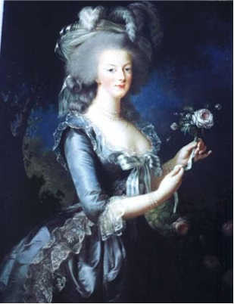
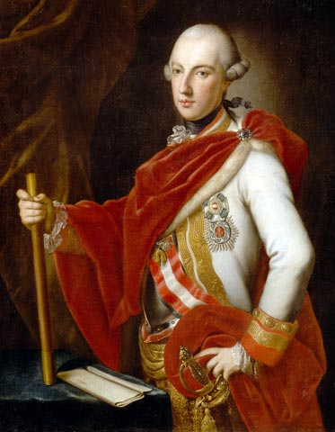
历史背景（2）
1788年3月的《财政预算报告》：
财政收入为5.03亿锂，
支出为6.29亿锂，
赤字是1.26亿锂，
国债45亿锂，
应偿付的国债利息为3.18亿锂。
玛丽
波旁王朝面临严重的财政危机
路易十六

Slide 6
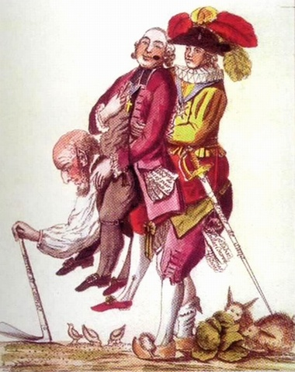
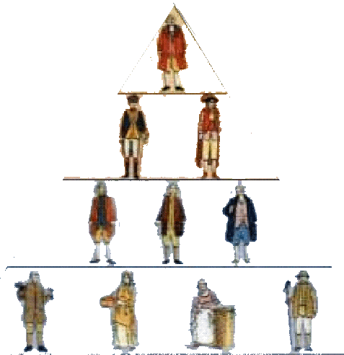
历史背景（3）
旧法规宣称“僧侣以祷告为国王服务，贵族以宝剑为国王服务，第三等级以财产为国王服务”。
第一等级：教士
第二等级：贵族
第三等级
资产阶级
农民、手工业者
深受压迫的法国农民
法国封建等级制度森严，矛盾尖锐

Slide 7
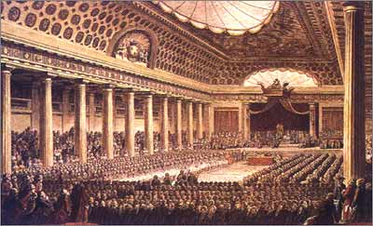
法国的资本主义工商业已有较大的发展，在欧洲大陆各国中处于领先水平。但是……全国关卡林立，有些城市甚至还征收商品入市税，严重阻碍着国内贸易的发展。此外， 行会制度、贸易垄断制度仍很盛行。
封建地主阶级
矛盾激化
压
迫
反
抗
资产阶级
工人
城市贫民
1789年5月，路易十六为了解决危机特别是解决征税问题而召开了中断达175年之久的三级会议。
农民
根本原因：
封建君主专制（波旁王朝）统治阻碍了法国资本主义的发展
导火线
三级会议的召开
其他原因
启蒙运动和美国独立战争的推动

Slide 8
二、法国大革命的过程
国庆日
开始的标志
1789.7.14
1789.8
1
2
3
巴黎人民攻占巴士底监狱
制宪议会掌权，制定《人权宣言》

Slide 9
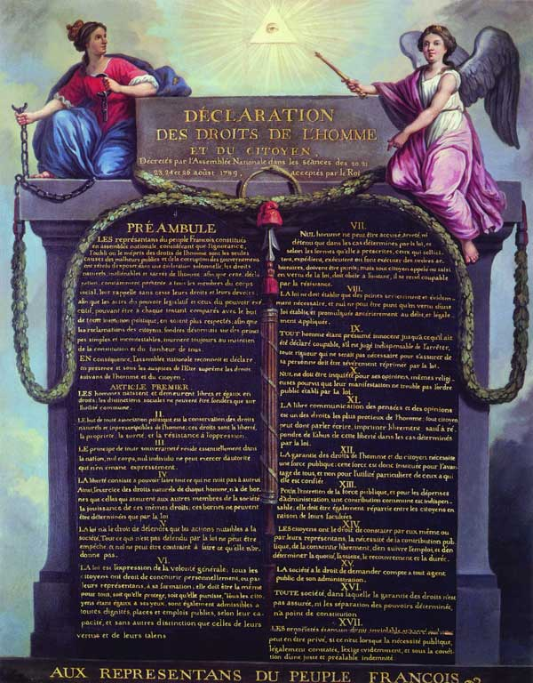
三、《人权宣言》
时间
颁布机构
内容
性质
1789.8.26
制宪议会
①人生来自由，在权利上平等；
②法律是公共意志的表现，法律面前人人平等；
③私有财产神圣不可侵犯。
法国资产阶级反封建的革命纲领（即法国大革命的革命纲领）
请同学们课后思考三国资产阶级革命颁布哪些重要文件？这些文件异同？

Slide 10
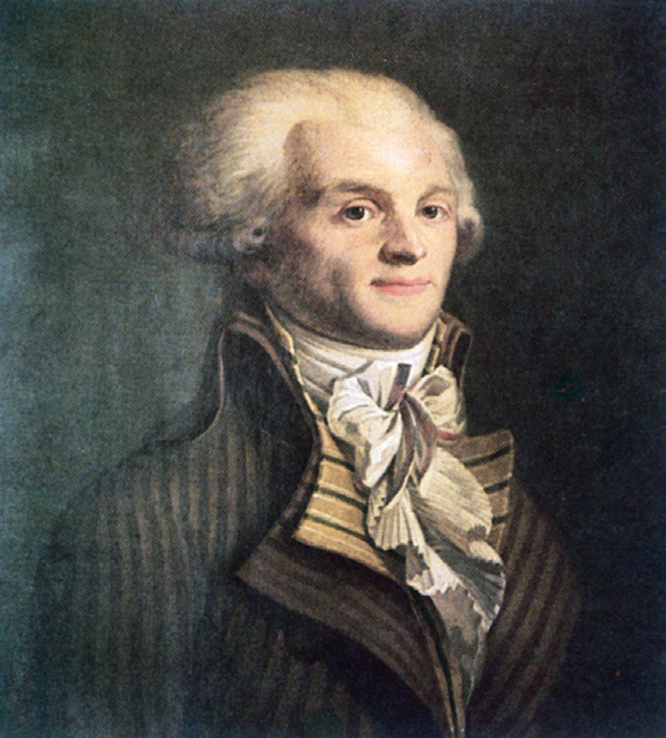
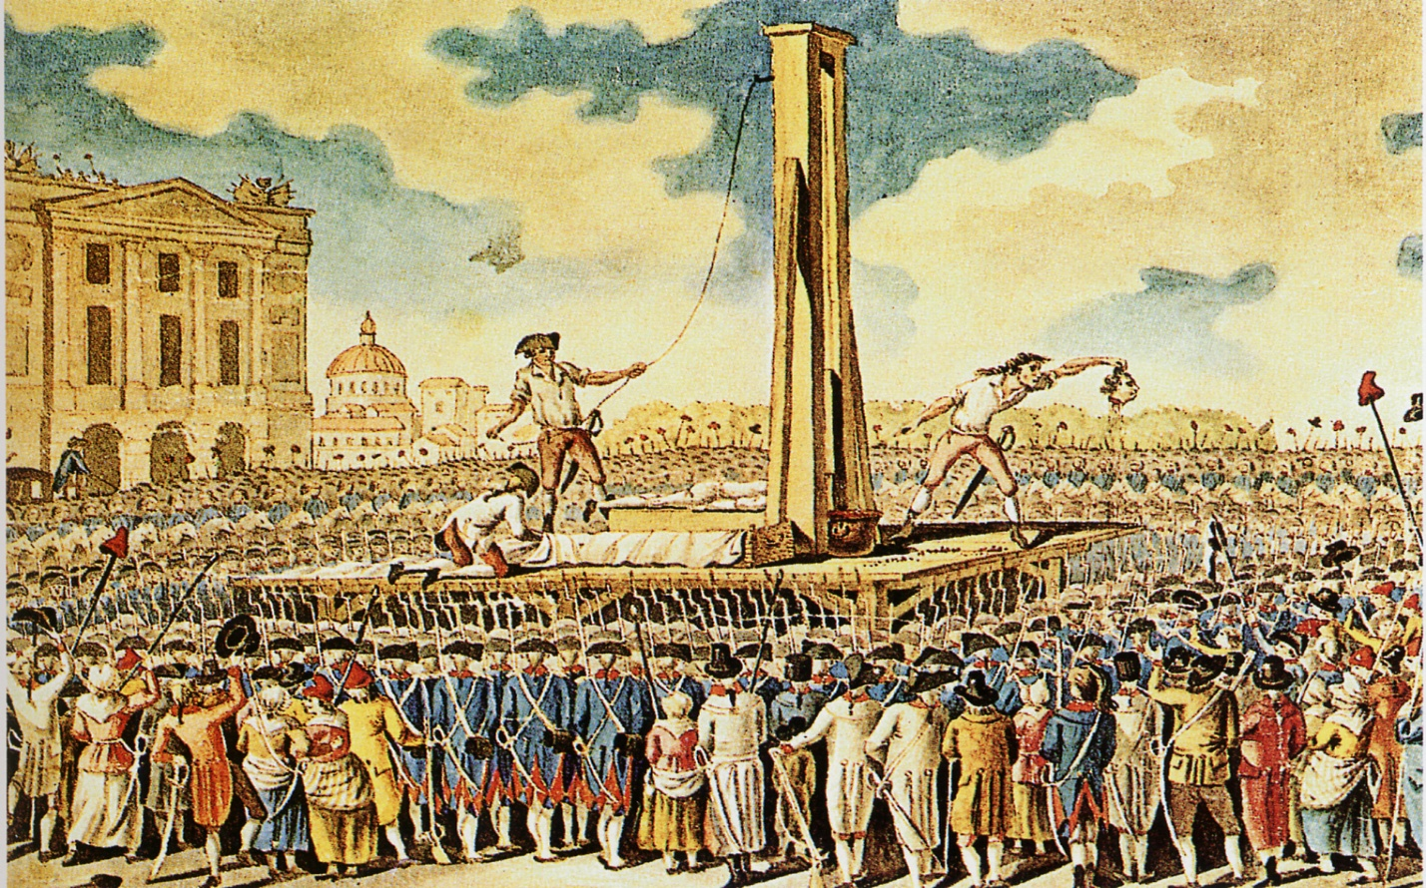
结束的标志
1789.7.14
1789.8
1792.8.10
1794.7.27
1
2
3
巴黎人民攻占巴士底监狱
制宪议会掌权，制定《人权宣言》
废除君主制度
建立法兰西第一共和国
次年，路易十六处死
以罗伯斯庇尔为首的雅各宾派掌权
热月政变

Slide 11
四、法国大革命的影响
“它被称为大革命不是没有道理的。这次革命给本阶级、给它服务的那个阶级，给资产阶级做了很多事情，以至整个19世纪，即给予全人类以文明和文化的世纪，都是在法国革命的标志下渡过的。” ——列宁
◎彻底摧毁了了法国的封建专制制度，建立了资产阶级共和国。
◎使民主、共和思想广为传播
◎对人类社会的发展产生了深远的影响。

Slide 12
猜猜我是谁？
“不想当将军的士兵不是好士兵。”
“我比阿尔卑斯山更高！”
拿破仑

Slide 13
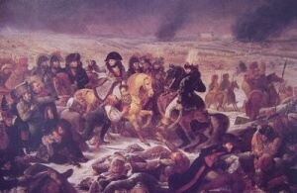
五、拿破仑帝国
发迹
时势造英雄！
土伦战役
1793年7月，24岁的拿破仑带兵攻下了保王党的堡垒土伦，因此受到雅各宾派的赏识。
1795年，26岁的拿破仑成功平定保王党武装叛乱，荣升为陆军中将兼巴黎卫戍区司令，在军界和政界中崭露头角。

Slide 14
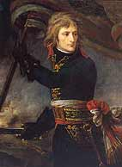
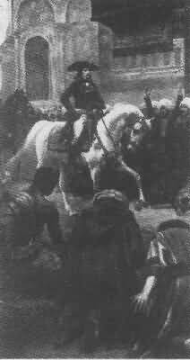
从1795年到1799年，拿破仑率领法国军队进攻意大利，远征埃及，多次打败反法联盟，成为法国家喻户晓的英雄。
拿破仑进入开罗
科西嘉怪物

Slide 15
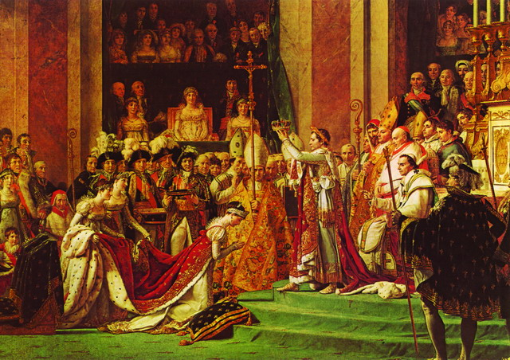
拿破仑的主要经历
夺权
1799年发动政变，夺取政权。（雾月政变）
称帝
1804年建立法兰西第一帝国。
拿破仑和他的帝国
颁布《拿破仑法典》
它是一部典型的资产阶级法典。
对内
加强统治
对外

Slide 16
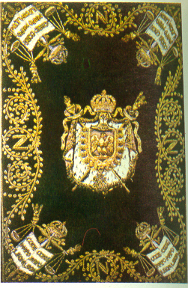
法律
《民法典》《商法典》《刑法典》
“我真正的光荣并非打了四十次胜仗，滑铁卢之战抹去了关于这一切的记忆，但是有一样东西是不会被人忘记的，它将永垂不朽——那就是我的民法典。”
——拿破仑
《拿破仑法典》（《民法典》）
地位
资产阶级国家的第一部民法典，《拿破仑法典》的立法精神和原则被后来许多欧洲国家借鉴和效仿。

Slide 17
拿破仑的主要经历
夺权
1799年发动政变，夺取政权。（雾月政变）
称帝
1804年建立法兰西第一帝国。
拿破仑和他的帝国
颁布《拿破仑法典》
它是一部典型的资产阶级法典。
对内
加强统治
对外
多次反击欧洲反法联盟，侵略多国。

Slide 18
帝国的铁蹄
拿破仑建立第一帝国后，确立了战胜欧洲干涉力量，夺取欧洲霸权的目标：
（1）打败欧洲的武装干涉，在法国周边建立卫星国；
（2）战胜英国，夺回海外殖民地，把英国势力驱逐出欧洲大陆；
（3）夺取“天然疆界”。
为此，拿破仑展开了大规模的对外战争。

Slide 19
奥斯特里茨（1805.12）
法军
俄奥联军
●

Slide 20
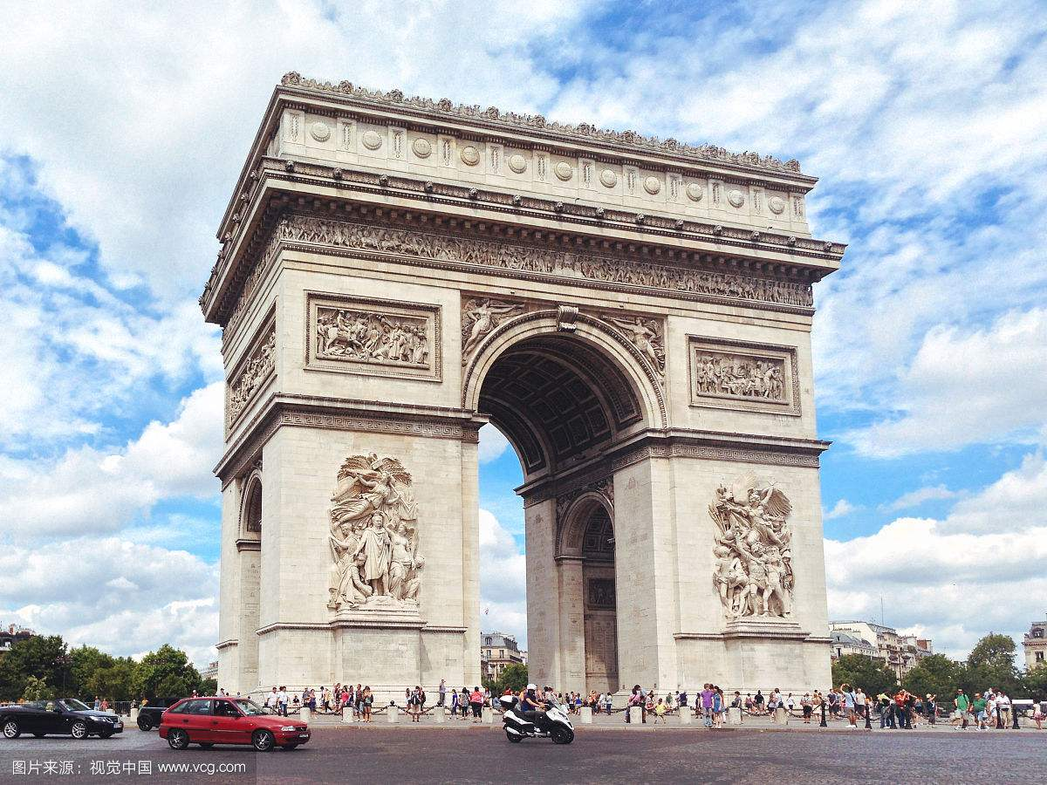
为纪念此战役的赫赫军功，铸造凯旋门。内壁刻着数百名将军的名字和宣扬拿破仑赫赫战功的上百个胜利战役的浮雕。
凯旋门

Slide 21
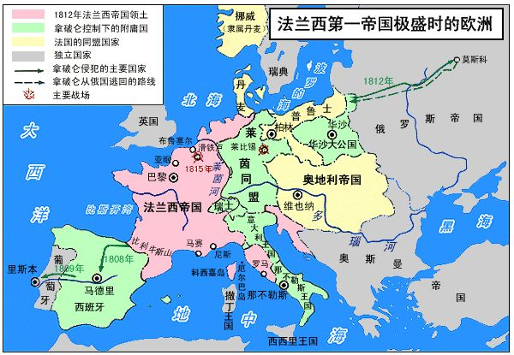
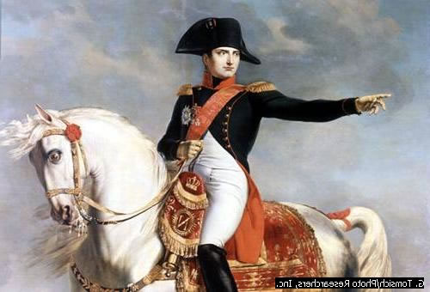
帝国的铁蹄踏遍了除俄国以外的整个欧洲大陆
幻灯片 10

Slide 22
拿破仑的主要经历
夺权
1799年发动政变，夺取政权。（雾月政变）
称帝
1804年建立法兰西第一帝国。
拿破仑和他的帝国
颁布《拿破仑法典》
它是一部典型的资产阶级法典。
对内
加强统治
对外
多次反击欧洲反法联盟，侵略多国。
结局
拿破仑帝国灭亡，法国波旁王朝复辟。

Slide 23
帝国由盛转衰
1812年远征俄国失败
幻灯片 10

Slide 24
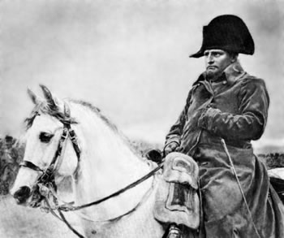
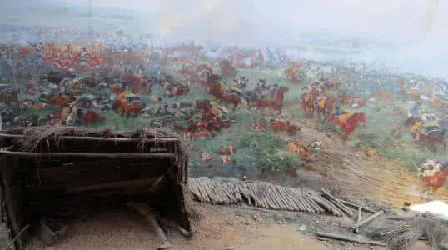
莱比锡败北
滑铁卢惨败
●
厄尔巴岛

Slide 25
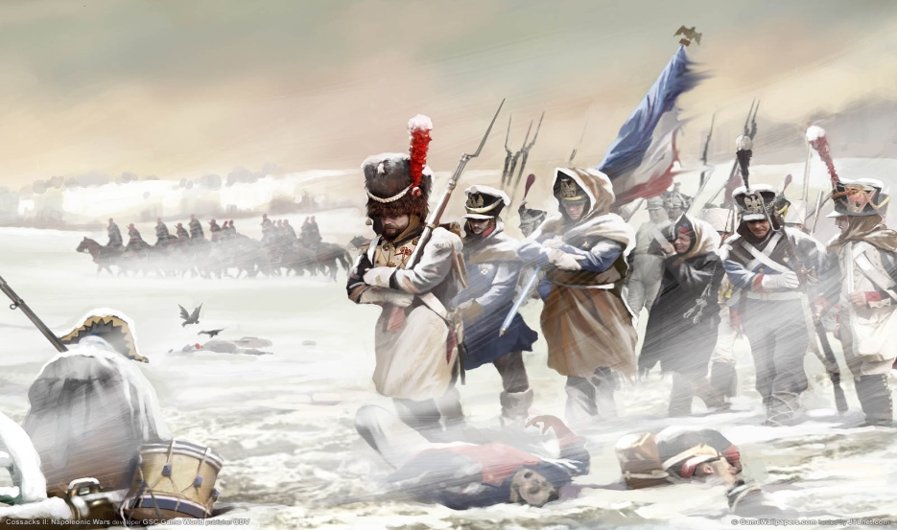
显赫的拿破仑帝国为什么只存在十几年？
1．后期的侵略战争引起了欧洲人民的反抗。
2．长期的战争导致国内民怨沸腾。
3．远征俄国失败。
4．（根本原因）欧洲封建势力远胜于资产阶级势力。

Slide 26
对拿破仑对外战争的评价
战争创造了法兰西辉煌
战争葬送了法兰西帝国
一位意大利爱国者在1814年写道：“没有人比我更懂得湿润意大利土壤并使之恢复生气的每一滴慷慨的法国人鲜血的价值。但是，我必须说这样一句真实的话：看到法国人离开是一种巨大的、说不出的欢乐。”
积极方面：
（前期）多次打败反法同盟的军事进攻，保卫了法国大革命的成果；打击了欧洲的封建势力，推动了欧洲资本主义的发展。
消极方面：
（后期）损害了他国人民的利益，激起了当地人民的不满和反抗。
评价历史事件、人物的方法：全面客观、一分为二

Slide 27
如何评价拿破仑？
1.拿破仑在法国建立资产阶级专政——法兰西第一帝国，颁布《拿破仑法典》，强力推行资本主义，并打败外国联合干涉，保卫了法国大革命的某些成果；他发动的对外战争加速了欧洲封建势力的灭亡，推动了欧洲资本主义的发展，具有历史进步性；
2.拿破仑建立的资产阶级独裁统治，违背了时代发展趋势；他的对外战争也损害了欧洲各国的主权和欧洲人民利益，具有侵略性。
总之，拿破仑是资产阶级革命时代的政治家和军事家,是法国的民族英雄，他推动了法国以及欧洲资本主义的发展；他也是一位独裁者，他的对外战争给欧洲人民带来了灾难。

Slide 28
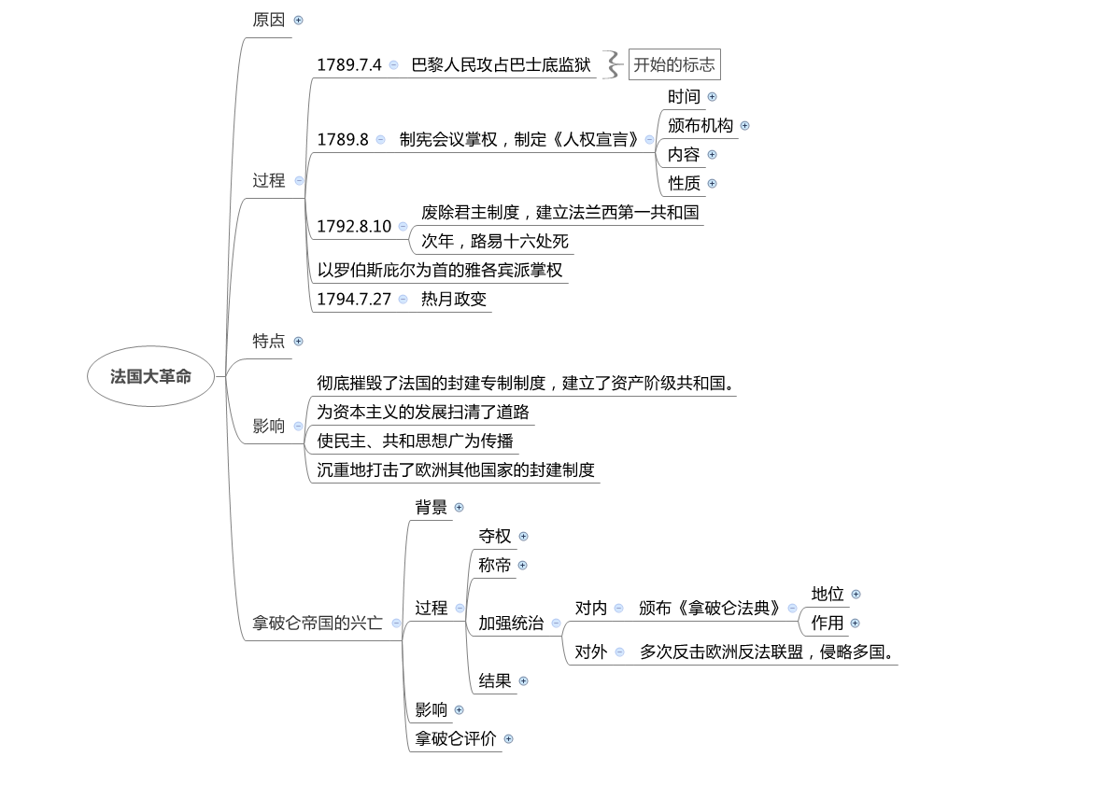

Slide 29
早期三大资产阶级革命
名 称 | 英国资产阶级革命 | 美国独立战争 | 法国大革命
时 间
重要文献
意义 （影响）
共同影响
1640—1688
1775—1783
1789—1794
《权利法案》
《独立宣言》
《人权宣言》
结束了英国的殖民统治，实现了国家独立，确立了资产阶级政治体制，有利于资本主义的发展。
摧毁了封建统治，传播了资产阶级自由、民主的思想，对世界发展有很大影响。
推翻封建君主专制，确立资产阶级统治地位，为资本主义发展扫清道路。
建立资本主义制度，促进资本主义经济发展

